Slide 1
MODELLO DI GUIDA DI STILE DEL MARCHIO
La tua
LOGO
GUIDA DI STILE DEL MARCHIO
©20XX. Tutti i diritti riservati all'organizzazione.
GUIDA DI STILE DEL MARCHIO

Slide 2
sales@smartsheet.com
(844) 324-2360
smartsheet.com
/smartsheet
/azienda/smartsheet-com
/@smartsheet
/smartsheet
/smartsheet
©20XX.
Tutti i diritti riservati all'organizzazione.
RELAZIONE DI PROGETTO
GUIDA DI STILE DEL MARCHIO

Slide 3
SOMMARIO
1
5
Linee guida per l'utilizzo
Colori
2
6
Contrassegna le DO di utilizzo
Logo
3
7
Contrassegna l'utilizzo NON lo fa
Autorizzazione
4
8
Caratteri
Utilizzo non corretto
RELAZIONE DI PROGETTO
GUIDA DI STILE DEL MARCHIO | SOMMARIO

Slide 4
1. LINEE GUIDA PER L'USO
Descrizione
LINEE GUIDA PER L'UTILIZZO
RELAZIONE DI PROGETTO

Slide 5
2. Contrassegna le DO di utilizzo
Utilizzare sempre la forma e l'ortografia del marchio corrette.
Distinguere i marchi dal testo circostante con maiuscole appropriate (lettere iniziali in maiuscolo o tutte le lettere maiuscole), corsivo o virgolette.
SEGNA LE COSE DA FARE PER L'USO
RELAZIONE DI PROGETTO

Slide 6
3. Contrassegna l'utilizzo NON
Non modificare un marchio in una forma plurale.
Non alterare un marchio in alcun modo, anche attraverso identificatori visivi o font non approvati.
SEGNA L'UTILIZZO NON LO FA
RELAZIONE DI PROGETTO

Slide 7
4. Colori
Spiaggia di bronzo
Sole dorato
Verde
Blu Di Potenza
Malocchio:
RGB:
CMYK:
Pantone:
#000000
0/ 0 / 0
0 / 0 / 0 / 0
XXXX ·
Malocchio:
RGB:
CMYK:
Pantone:
#000000
0/ 0 / 0
0 / 0 / 0 / 0
XXXX ·
Malocchio:
RGB:
CMYK:
Pantone:
#000000
0/ 0 / 0
0 / 0 / 0 / 0
XXXX ·
Malocchio:
RGB:
CMYK:
Pantone:
#000000
0/ 0 / 0
0 / 0 / 0 / 0
XXXX ·
COLORI
RELAZIONE DI PROGETTO

Slide 8
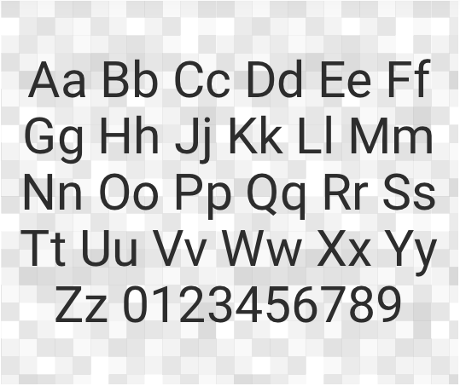
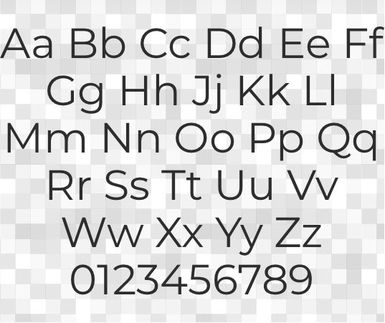
5. Caratteri
Montserrat
Roboto ·
CARATTERI
RELAZIONE DI PROGETTO

Slide 9
6. Logo
Di seguito sono riportati tutti i trattamenti accettati del logo.
Layout orizzontale
Layout verticale
Marchio denominativo
Il logotype sans logomark deve essere utilizzato esclusivamente all'interno dell'app.
Logomark (icona)
LOGO
RELAZIONE DI PROGETTO

Slide 10
7. Liquidazione
Dai al logo un po 'di spazio per respirare. Al logo dovrebbe essere concesso uno spazio libero intorno all'intero blocco. Ciò fornirà una spaziatura adeguata per i suoi ascendenti di carattere. Di seguito è riportata la quantità minima di liquidazione, ma è preferibile di più.
AUTORIZZAZIONE
RELAZIONE DI PROGETTO

Slide 11
8. Utilizzo non corretto
Si prega di utilizzare i loghi come sono forniti in queste linee guida. Non alterare il logo.
Inclinazione
Cambia colore
Ricreare
Non distorcere o scalare in modo sproporzionato
Non cambiare i colori
Non apportare modifiche, aggiunte o sostituzioni
Aggiungere effetti
Modificare l'orientamento
Usare sfondi occupati
Non aggiungere ombre esterne, tratti o smussi
Non modificare l'orientamento
Non posizionare su sfondi complicati
USO SCORRETTO
RELAZIONE DI PROGETTO

Slide 12
DISCONOSCIMENTO Tutti gli articoli, i modelli o le informazioni fornite da Smartsheet sul sito Web sono solo di riferimento. Mentre ci sforziamo di mantenere le informazioni aggiornate e corrette, non rilasciamo dichiarazioni o garanzie di alcun tipo, esplicite o implicite, circa la completezza, l'accuratezza, l'affidabilità, l'idoneità o la disponibilità in relazione al sito Web o alle informazioni, agli articoli, ai modelli o alla grafica correlata contenuti nel sito Web. Qualsiasi affidamento che fai su tali informazioni è quindi strettamente a tuo rischio.

